Slide 2
PREMESSA
QUESTE SONO SOLO ALCUNE INFORMAZIONI, MA TRANQUILLI, QUANDO L’UNIVERSITA DI WORMS RICEVERA’ I VOSTRI NOMINATIVI DALL’UNIVERSITA DI TOR VERGATA VERRETE AIUTATI ED ASSISTITI IN OGNI SINGOLO ASPETTO DELL’ERASMUS!

Slide 3
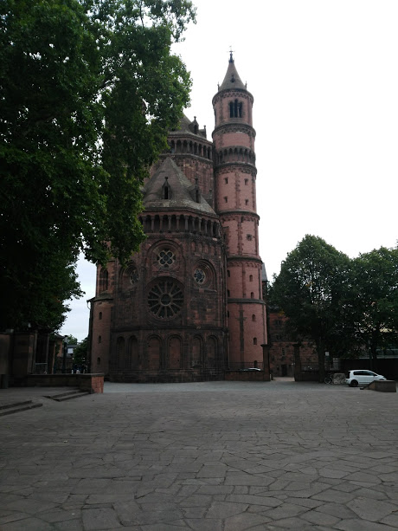
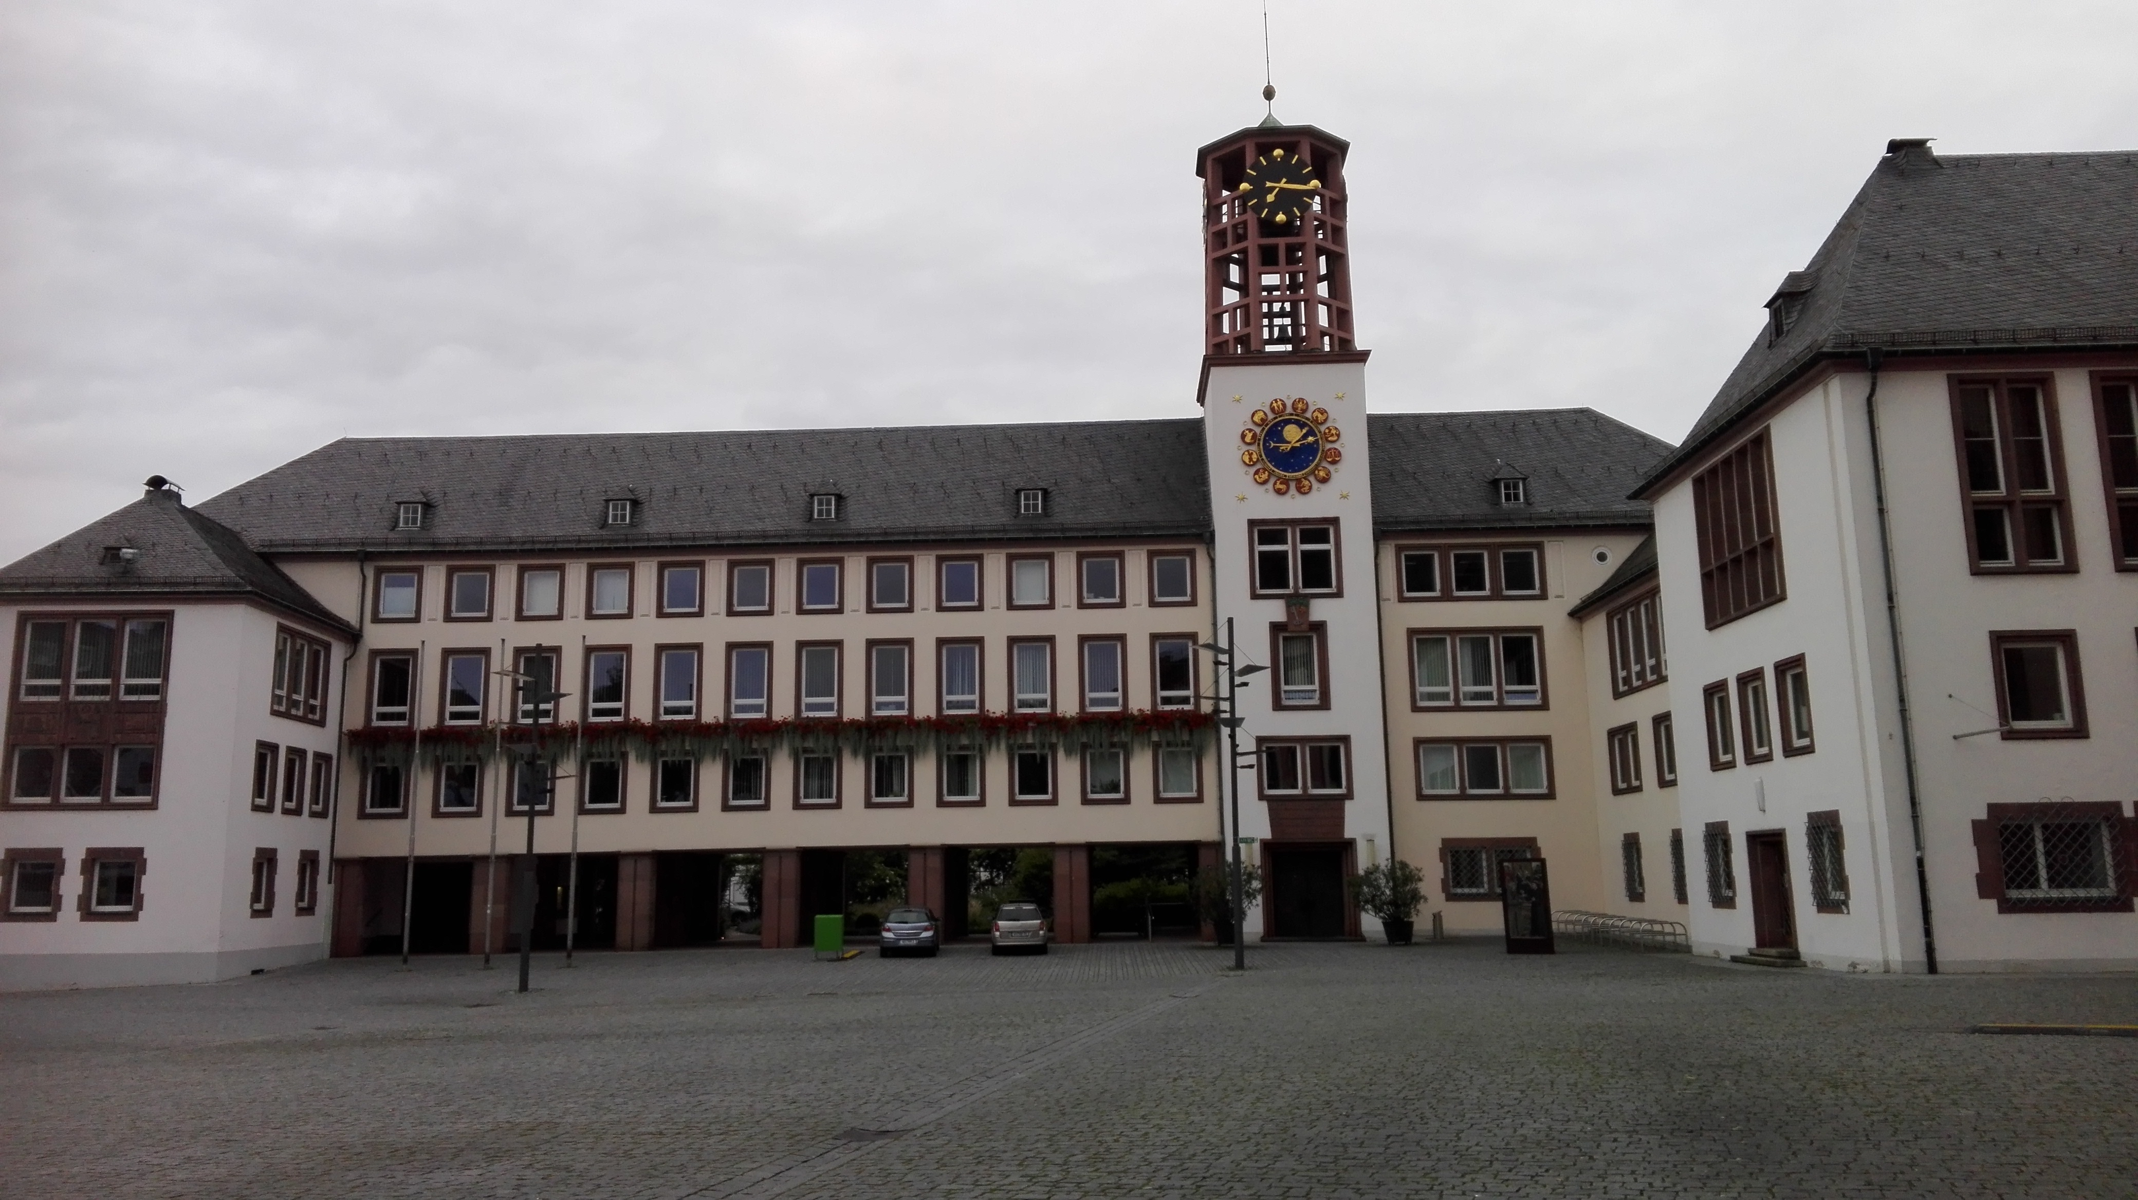
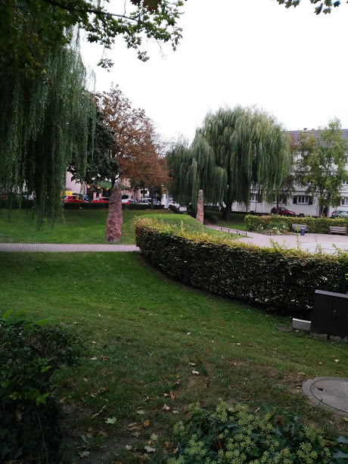
LA CITTA’
Worms è una città extracircondariale della Renania-Palatinato, in Germania, situata a 58 km S-SO da Francoforte sul Meno, sulla sponda occidentale del Reno; fa parte della regione metropolitana Reno-Neckar.

Slide 4
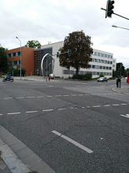
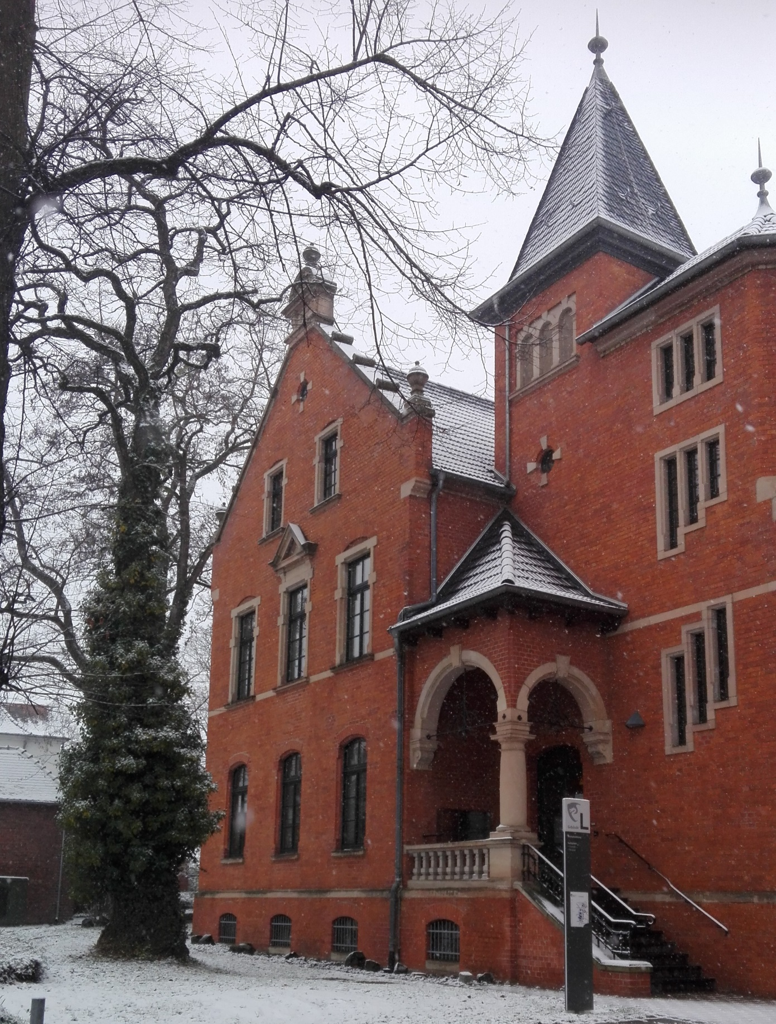
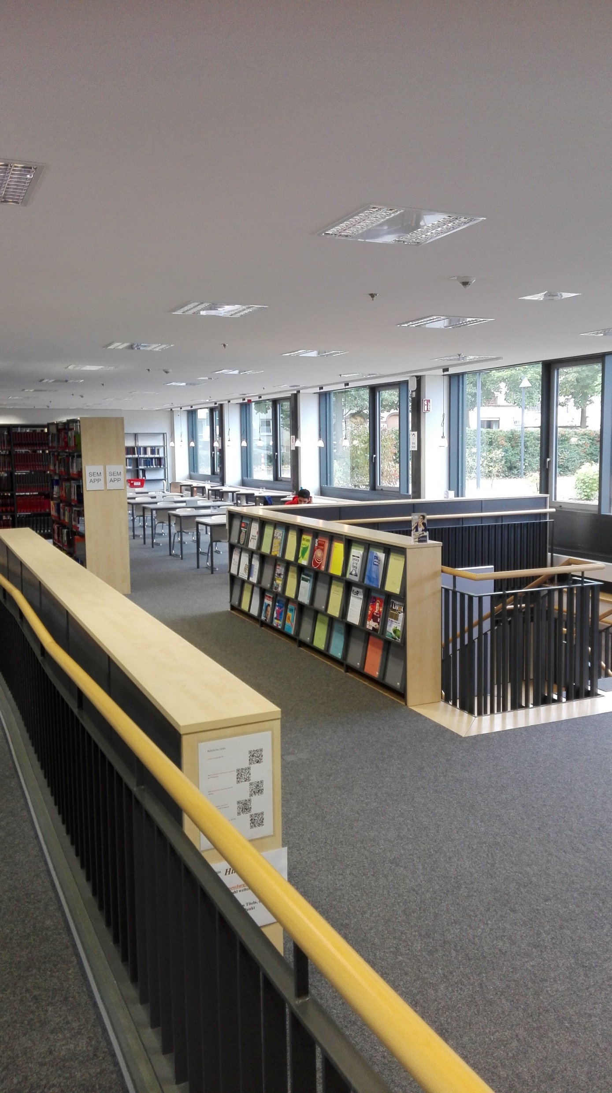
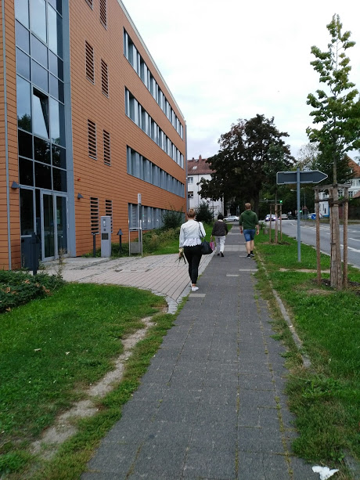
L’UNIVERSITA’

Slide 5
COME ARRIVARE A WORMS
Da Francoforte Hahn Airport
Tramite bus fino a Mainz e poi tramite treno
Da Francoforte International Airport
Tramite treno
L’UNIVERSITA VI DARA’ INFO PRECISE AL RIGUARDO!

Slide 6
COME TROVARE CASA
L’università vi aiuterà a trovare la migliore sistemazione in modo efficiente facendovi scegliere tra diverse proposte
VIVERE A WORMS
Supermercati: Lidl (più economico), REWE (più vicino all’università), Edeka e molti altri…
Cose per la casa: Lidl, Rossman, Tedi
Ristoranti/pub: Schnitzelhutt, Mauritiuss, Tab (discopub dell’università) e molti altri
Trasporti: la città si gira tranquillamente a piedi ma ci sono anche bus. Per cambiare città si può usare tranquillamente il treno, anche se i prezzi sono molto alti

Slide 7
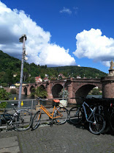
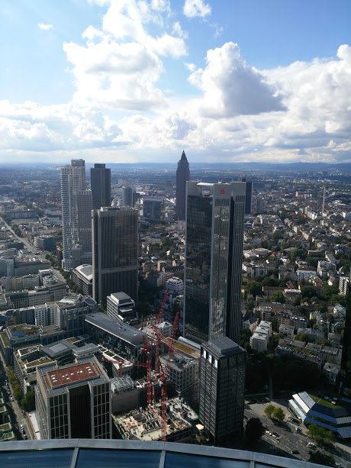
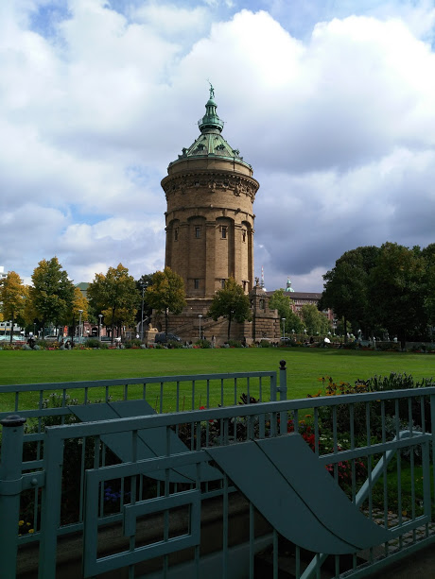
DINTORNI
Heidelberg
Francoforte sul Meno
Mannheim
L’università sicuramente organizzerà una gita a Berlino ed una a Monaco… Non perdetevele!!!!

Slide 8
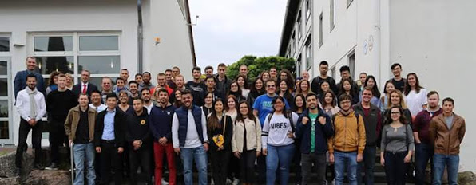
IN BOCCA AL LUPO!
PER INFO:
eliabologna8@libero.it
domy.palmy@alice.it
emy.sperati@gmail.com

